Slide 1
নির্দেশনা স্লাইড
এই পাঠটি শ্রেণি কক্ষে উপস্থাপনের সময় প্রয়োজনীয় নির্দেশনা প্রতিটি স্লাইডের নিচে Slide Note সংযোজন করা হয়েছে । আশা করি সম্মানিত শিক্ষকগণ পাঠটি উপস্থাপনের পূর্বে উল্লেখিত Note দেখে নিবেন। এছাড়াও শিক্ষক প্রয়োজনবোধে তাঁর নিজস্ব কৌশল প্রয়োগ করতে পারবেন।

Slide 2
স্বাগতম

Slide 3
পরিচিতি
নাম : মোঃ জহুরুল ইসলাম
পদবী : জুনিয়র ইন্সট্রাক্টর (ফার্মমেশিনারি)
কলেজ : সিরাজগঞ্জ টেকনিক্যাল স্কুল ও কলেজ
মোবাইল : ০১৯১১২৪৬১৮২
Email : zislam.tsc@gmail.com
Skype : zislam.tsc
শ্রেণি : নবম
বিষয় : ফার্মমেশিনারি-১
অধ্যায় : 16
সময় : ৪৫ মিঃ
তারিখ :

Slide 4
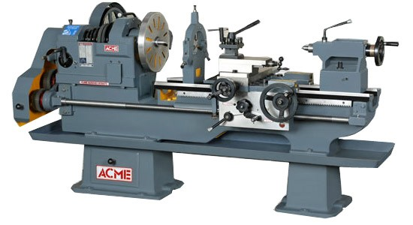
নিচের চিত্রটি ভালকরে লক্ষ্য কর

Slide 5
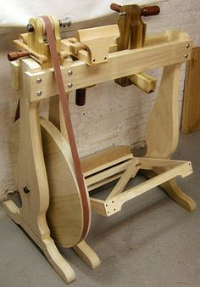
নিচের চিত্রটি ভালকরে লক্ষ্য কর

Slide 6
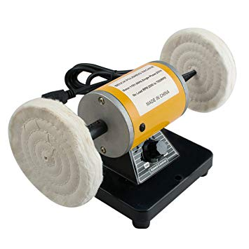
নিচের চিত্রটি ভালকরে লক্ষ্য কর
Notes:
উপরের স্লাইড গুলো দেখিয়ে ছাত্রদের প্রশ্ন করে শিক্ষক পাঠ ঘোষনা করবেন।

Slide 7
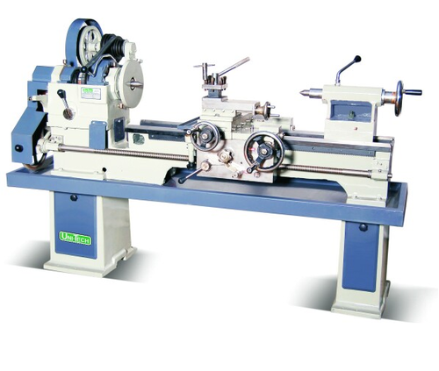
নিচের চিত্রটি ভালকরে লক্ষ্য কর

Slide 8
লেদ মেশিন

Slide 9
শিখন ফল
এই পাঠ শেষে শিক্ষার্থীরা.......
লেদ মেশিন কি তা বলতে পারবে।
লেদ মেশিনের শ্রেণি বিন্যাস করতে পারবে।
লেদ মেশিনের অংশ সমুহ চিহ্নিত করতে পারবে।

Slide 10
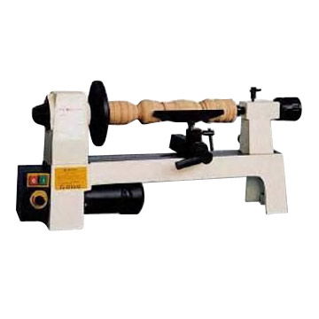
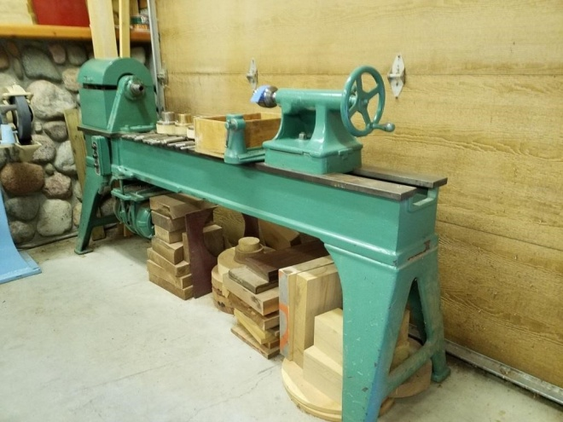
কাজের উপর ভিত্তিকরে বিভিন্ন প্রকার লেদ মেশিন
Wood work Lathe Machine
Pattern Lathe Machine
Pollishi Lathe Machine
Hand Lathe Machine
Notes:
প্রতিটি স্লাইডে প্রর্দশিত ছবি গুলো দেখিয়ে মৌখিক বর্ণনা উপস্থাপন করবেন।

Slide 11
লেদ মেশিনের প্রকারভেদ
লেদ মেশিন
হস্ত চালিত
শক্তি চালিত

Slide 12
কাজের উপর ভিত্তিকরে হস্ত চালিত লেদ মেশিন
কাজের উপর ভিত্তি করে
হ্যান্ড লেদ মেশিন
উড ওয়ার্কিং লেদ মেশিন
পলিশি লেদ মেশিন
প্যাটার্ন লেদ মেশিন

Slide 13
কাজের উপর ভিত্তিকরে শক্তি চালিত লেদ মেশিন
লেদ মেশিন
বেঞ্চ লেদ মেশিন
সেন্টার লেদ মেশিন
মেটাল টার্নিং লেদ মেশিন
স্পিড লেদ মেশিন
নিউমেরিক্যাল কন্ট্রোল লেদ মেশিন
টুল্রুম লেদ মেশিন
প্রিসিশন লেদ মেশিন
ক্যাপ্সটেন লেদ মেশিন
সিএনসি লেদ মেশিন

Slide 14
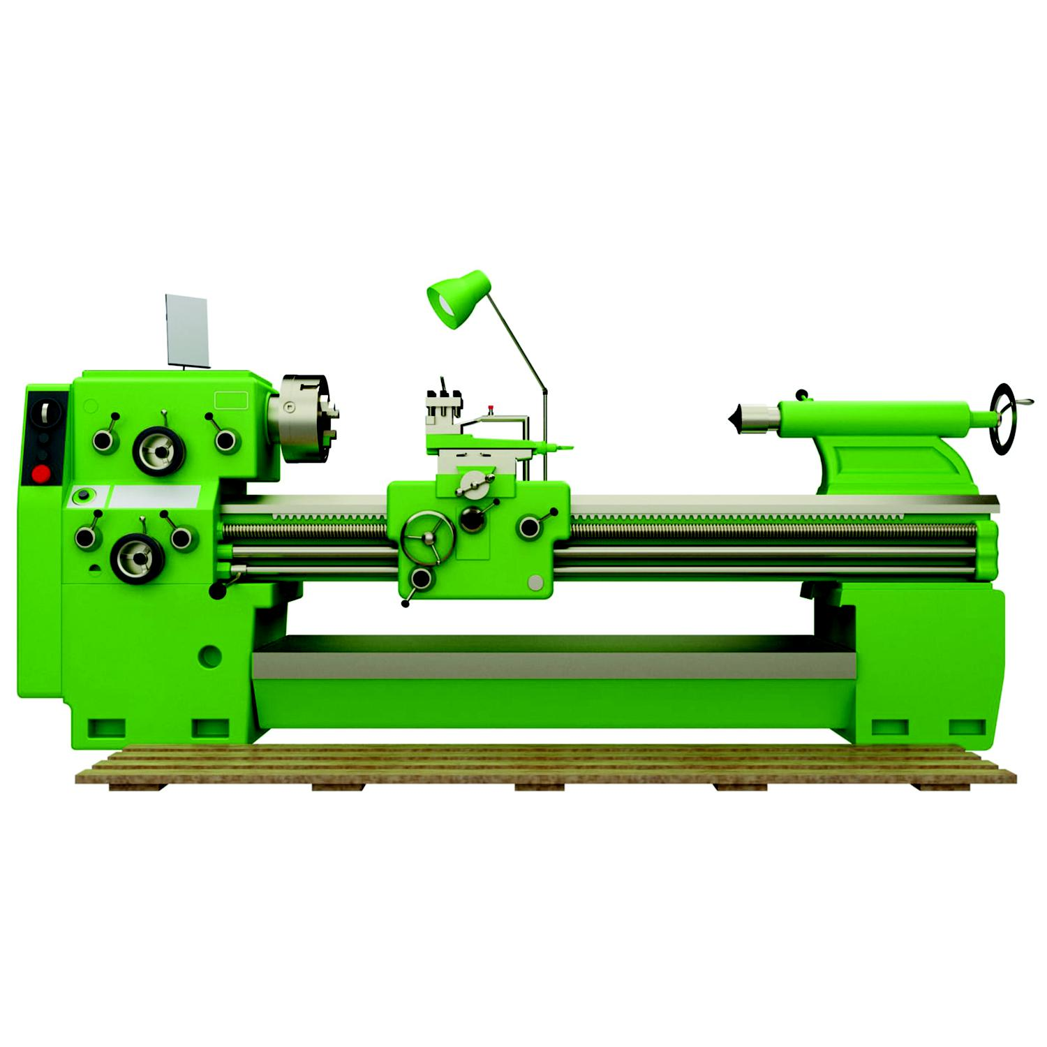
Lathe Machine
Head Stock
Tail Stock
Bed
Carriage
Quick Change Gear Box

Slide 15
দলীয় কাজ
টেবিলে রক্ষিত লেদ মেশিনের অংশ গুলো সনাক্ত কর।

Slide 16
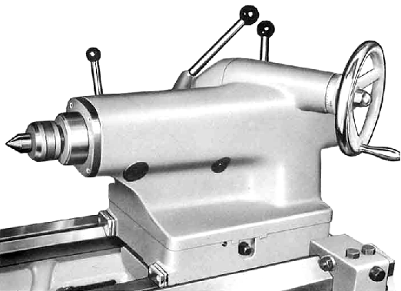
মূল্যায়ন
লেদ মেশিন কী?
লেদ মেশিন প্রধানত কত প্রকার ও কী কী?
চিত্রে প্রদ্দ্রশিত যন্ত্রাংশের নাম কি

Slide 17
বাড়ির কাজ
একটি শক্তি চালিত লেদ মেশিনের অংশ সমুহের তালিকা প্রস্তুত করে পরবর্তি ক্লাসে প্রদর্শন কর।

Slide 18
ধন্যবাদ

